Slide 1
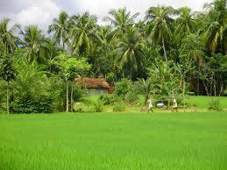
আজকের ক্লাসে সবাইকে শুভেচ্ছা

Slide 2
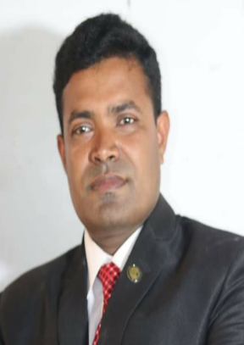
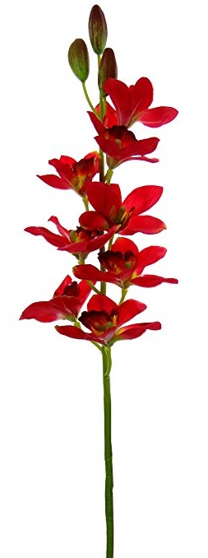
পরিচিতি
অভিজিৎ কুমার মন্ডল
বি এ সম্মান(বাংলা),এম এ (বাংলা ভাষা ও সাহিত্য),বি এড(১ম শ্রেণি) এম এড
বঙ্গবাসী মাধ্যমিক বিদ্যালয়,খালিশপুর,খুলনা
মোবাইলঃ০১৭৬৬-৯৯৪২৪১/০১৯৭৬-৯৯৪২৪১
Email:avijit09011988@gmail.com
বিষয়ঃ ---- বাংলা
শ্রেণিঃ ---- অষ্টম
পাঠ শিরোনামঃ -- বঙ্গভূমির প্রতি
শিক্ষার্থীর সংখ্যা --- ৪৫ জন
সময় - ৫০ মিনিট

Slide 3
ছবিতে কী দেখতে পাচ্ছ?
আমাদের জন্মভূমির মুক্তিযুদ্ধকালীন ও পরবর্তী
সময়ের জাতীয় পতাকা।

Slide 4
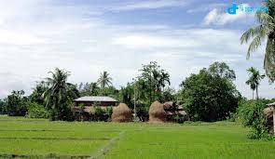
আমাদের গ্রাম বাংলার দৃশ্য।

Slide 5
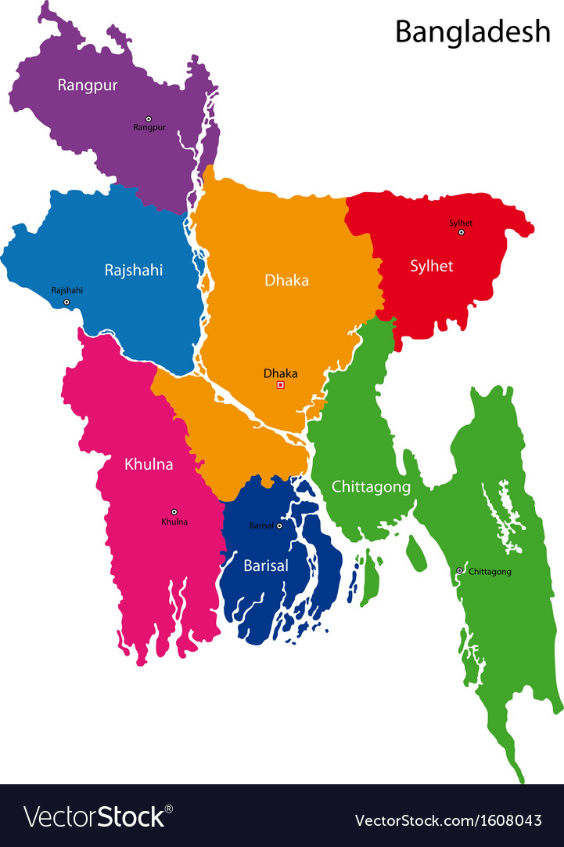
লাখো শহীদের রক্ত- স্নাত সবুজ এই ভূমি আমাদের বঙ্গভূমি।

Slide 6
আজকের পাঠ .......
বঙ্গভূমির প্রতি
মাইকেল মধুসূদন দত্ত

Slide 7
শিখনফল
এই পাঠ শেষে শিক্ষার্থীরা...
১.
কবি পরিচিতি উল্লেখ করতে পারবে।
২.
কবিতাটি শুদ্ধ উচ্চারণে পড়তে পারবে।
৩.
নতুন শব্দগুলোর অর্থসহ বাক্য গঠন করতে পারবে।
৪.
মাতৃভূমির প্রতি গভীর অনুরাগ ও ভালোবাসার টান অনুভব করতে পারবে।

Slide 8
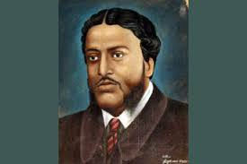
কবি পরিচিতি
মৃত্যুঃ
১৮৭৩ খ্রিষ্টাব্দের
২৯শে জুন।
জন্মঃ
১৮২৪ খ্রিষ্টাব্দের ২৫ জানুয়ারি,
পারদর্শী ভাষা-
বাংলা, ইংরেজি ছাড়াও, হিব্রু,ফরাসী, জার্মান,ইটালিয়ান, তামিল, তেলেগু ইত্যাদি।
জন্মস্থান –
যশোর জেলার সাগরদাঁড়ি গ্রামে।
উল্লেখযোগ্য গ্রন্থ-
একেই কি বলে সভ্যতা, বুড় শলিকের ঘাড়ে রোঁ; নাটকঃ: শর্মিষ্ঠা, পদ্মাবতী, কৃষ্ণকুমারী, পত্রকাব্য, বীরাঙ্গনা ইত্যাদি।
মাইকেল মধুসূদন দত্ত
পিতা-মাতার নাম
রাজনারায়ণ দত্ত,জাহ্নবী দেবী।
খ্রীস্টান ধর্ম গ্রহণ;
১৮৪২ সালে খ্রীষ্টান ধর্ম গ্রহণ করেন।
১ম মহাকাব্য-
মেঘনাদবধ কাব্য

Slide 9
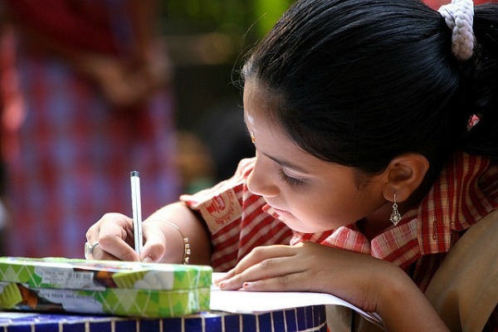
একক কাজ
কবি মাইকেল মধুসূদন দত্তের পিতার নাম কী ?

Slide 10
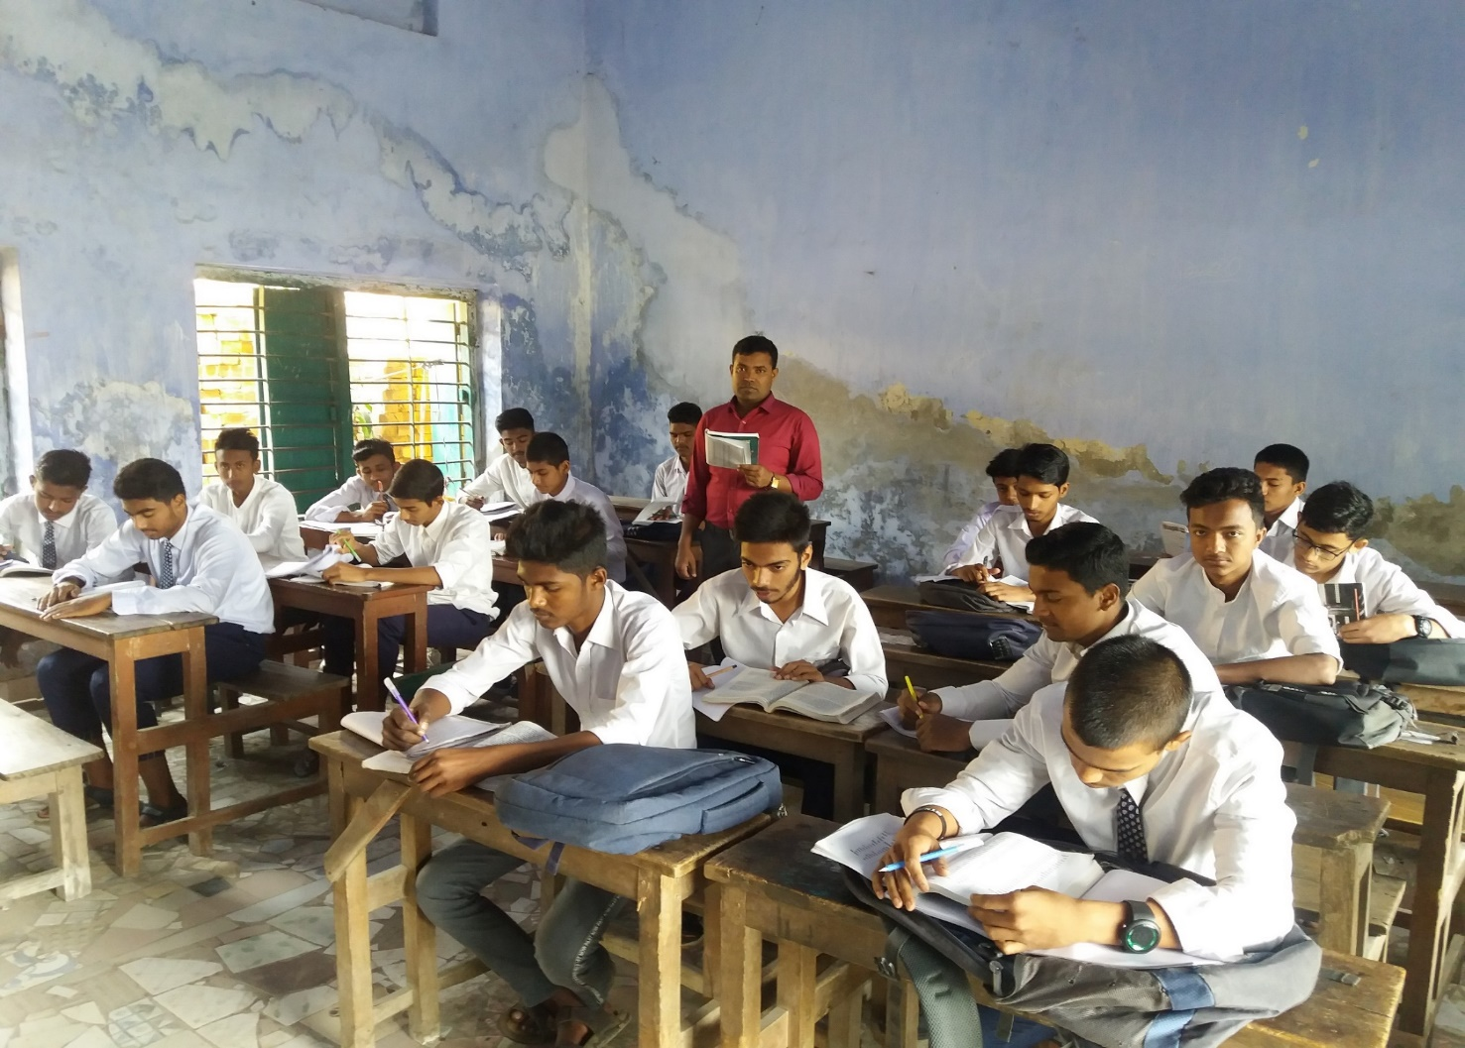
আদর্শ পাঠ
বঙ্গ ভূমির প্রতি
মাইকেল মধুসূদন দত্ত

Slide 11
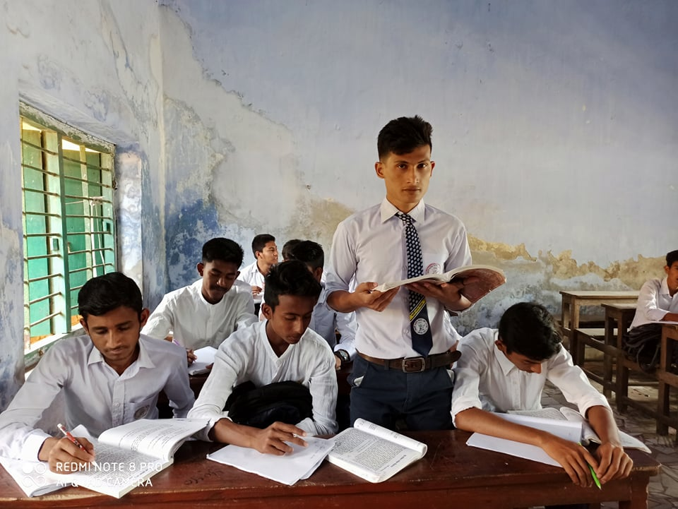
সরব পাঠ
রেখো,মা,দাসেরে মনে, এ মিনতি করি পদে।
সাধিতে মনের সাধ,
ঘটে যদি পরমাদ,
মধুহীন করো না গো তব মনঃকোকনদে।
প্রবাসে দৈবের বশে
জীব-তারা যদি খসে,
এ দেহে-আকাশ হতে, নাহি খেদ তাহে।
জন্মিলে মরিতে হবে
অমর কে কোথা কবে,
চিরস্থির কবে নীর, হায় রে,জীবন নদে?
কিন্তু যদি রাখ মনে,
নাহি,মা,ডরি শমনে;
মক্ষিকাও গলে না গো পড়িলে অমৃত হ্রদে।
সেই ধন্য নরকূলে,
লোকে যারে নাহি ভূলে,
মনের মন্দিরে সদা সেবে সর্বজন;
বঙ্গভূমির প্রতি
মাইকেল মধুসূদন দত্ত

Slide 12
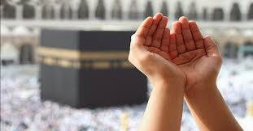
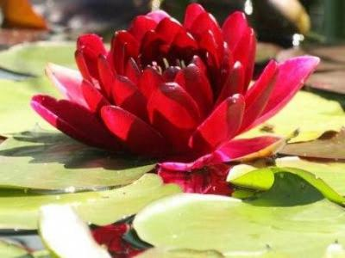
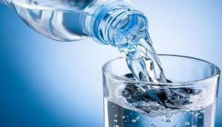
এসো নতুন শব্দার্থগুলোর অর্থ জেনে নেই
মিনতি
বিনীত প্রার্থনা ।
পরমাদ
প্রমাদ; ভুল-ভ্রান্তি ।
কোক নদ
লাল পদ্ম ।
নীর
পানি,জল

Slide 13
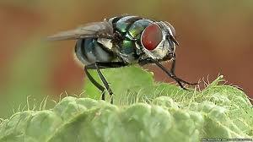
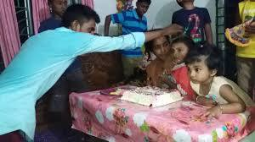
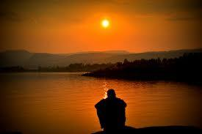
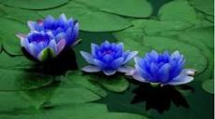
এসো নতুন শব্দার্থগুলোর অর্থ জেনে নেই
মক্ষিকা
মাছি ।
বর
আশীর্বাদ ।
মানস
মন।
তামরস
পদ্ম

Slide 14
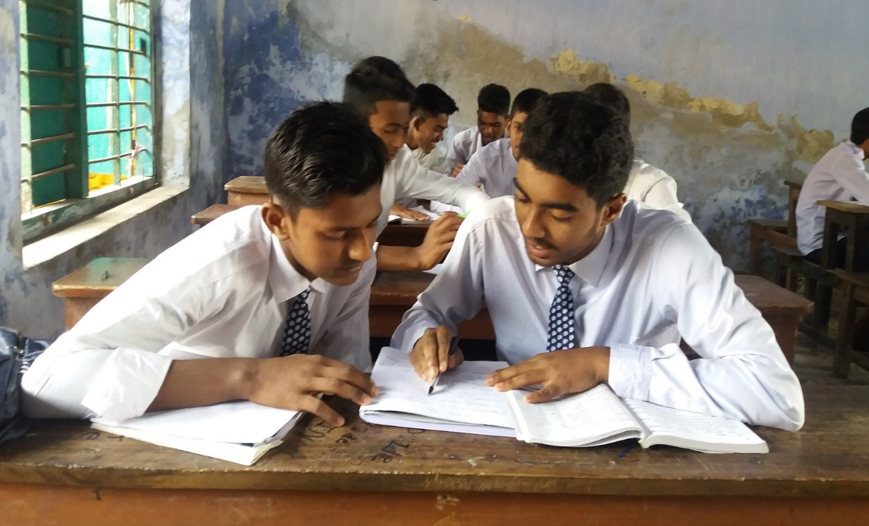
জোড়ায় কাজ
মক্ষিকা, মানস, মিনতি শব্দ গুলো দিয়ে ১ টি করে বাক্য লিখ।

Slide 15
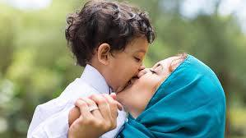
রেখো, মা, দাসেরে মনে, এ মিনতি করি পদে।
সাধিতে মনের সাধ
ঘটে যদি পরমাদ,
মধুহীন করো না গো তব মনঃকোকনদে।

Slide 16
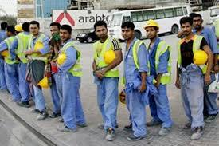
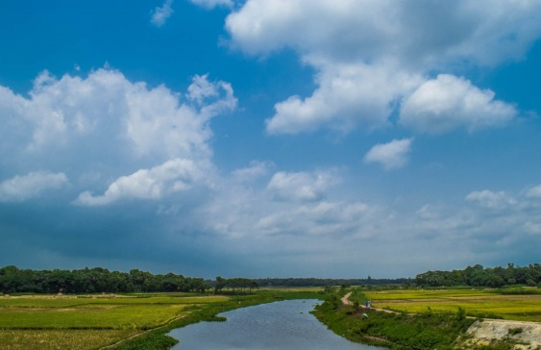
প্রবাসে, দৈবের বশে,
জীব-তারা যদি খসে
এ দেহ-আকাশ হতে, নাহি খেদ তাহে।

Slide 17
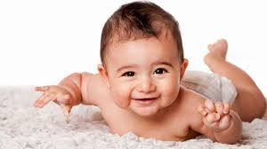
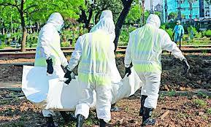
জন্মিলে মরিতে হবে,
অমর কে কোথা কবে,
চিরস্থির কবে নীর, হায় রে, জীবন-নদে?

Slide 18
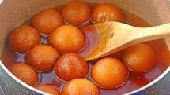
কিন্তু যদি রাখ মনে,
নাহি, মা, ডরি শমনে;
মক্ষিকাও গলে না গো পড়িলে অমৃত-হ্রদে।

Slide 19
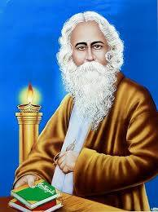
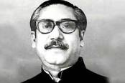
সেই ধন্য নরকুলে,
লোকে যারে নাহি ভুলে,
মনের মন্দিরে সদা সেবে সর্বজন;
কিন্তু কোন গুণ আছে,
যাচিব যে তব কাছে,
হেন অমরতা আমি, কহ, গো, শ্যামা জন্ম দে!

Slide 20
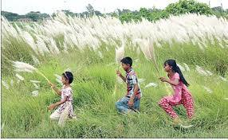
তবে যদি দয়া কর,
ভূল দোষ, গুণ, ধর
অমর করিয়া বর দেহ দাসে, সুবরদে!
ফুটি যেন স্মৃতি-জলে,
মানসে, মা, যথা ফলে
মধুময় তামারস কী বসন্ত, কী শরদে!

Slide 21
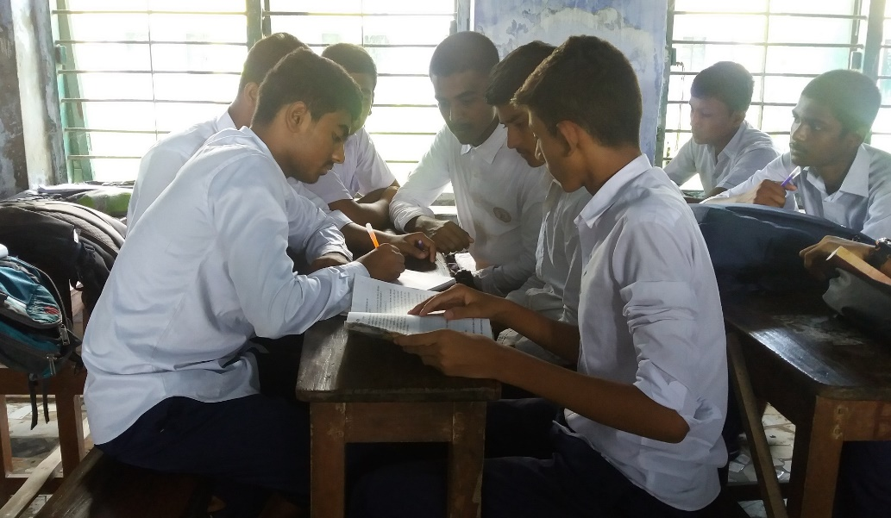
দলগত কাজ
‘বঙ্গভূমির প্রতি’ কবিতা অবলম্বনে স্বদেশের প্রতি তোমার দেশপ্রেম ও কর্তব্য সম্পর্কে
আলোচনা করে পাঁচটি বাক্য লেখ।

Slide 22
মূল্যায়ন
১
‘বঙ্গভূমির” প্রতি কী ধরনের কবিতা ?
গীতিকবিতা
২
বাংলা ভাষার প্রথম মহাকাব্য কী ?
মেঘনাদবধ কাব্য
৩
জীবন-নদে কী চিরস্থির নয়?
নীর
৪
জন্মিলে কী করতে হবে ?
মরিতে হবে
৫
কবিতায় কবি কাকে মা হিসাবে কল্পনা করেছেন?
জন্মভূমিকে

Slide 23
মূল্যায়ন
সঠিক উত্তরের জন্য ক্লিক
১. কবি জীবনকে কীসের সাথে তুলনা করেছেন?
(ক) আকাশ
(খ) পদ্ম
(গ) তারা
(ঘ) তারা ফুল
২. ‘বঙ্গভমির প্রতি কবিতাটি পাঠ করে শিক্ষার্থীরা জন্মভূমির প্রতি-?
(ক) বীতশ্রদ্ধ হবে
(খ) আত্মপ্রত্যয়হীন হবে
(গ) বিরাগভাজন হবে
(ঘ) শ্রদ্ধাশীল হবে

Slide 24
সঠিক উত্তরের জন্য
ক্লিক
মূল্যায়ন
৩. “বঙ্গভূমির প্রতি” কবিতায় প্রকাশিত হয়েছে ?
i. স্বদেশের প্রতি শ্রদ্ধা
ii. বস্তু বিশ্ব সম্পর্কে কবির অভিব্যক্তি
iii. দেশমাতৃকার প্রতি কবির শ্রদ্ধা
নিচের কোনটি সঠিক?
(ক) i
(খ) i ও iii
(গ) ii ও iii
(ঘ) i, ii ও iii
৪. মাইকেল মধুসূদন দত্ত কোথায় ফুটতে চেয়েছেন ?
(ক) স্মৃতি জলে
(খ) পুকুরে
(গ) স্মৃতিনদে
(ঘ) স্মৃতির পাতায়

Slide 25
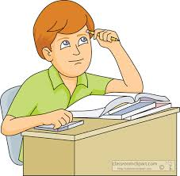
বাড়ির কাজ
প্রশ্নঃ “জননী জন্মভূমিশ্চ স্বর্গাদপি গরিয়সী” চরণটি বঙ্গভূমির প্রতি কবিতা অবলম্বনে ব্যাখ্যা করে আনবে।

Slide 26
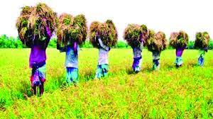
সবাইকে ধন্যবাদ

